Slide 1


Projeto A3 Sistemas Automatizados
Controle de Nível de Água com CLP
Universidade São Judas Tadeu - Engenharia de Software
Orientador: Prof. Robson Calvetti
Rafael Alves de Oliveira
Sabrina Azevedo
Maida Alejandra Chaparro I.
Bernardo Simonet Oliveira
Victor Costa de Oliveira
Pietro Augusto de Carvalho Martins
André Marques Ferreira

Slide 2
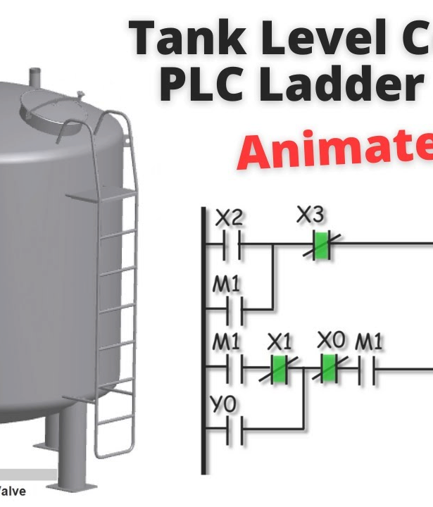
Introdução & Objetivos
Automação na Indústria 4.0
O controle de nível de líquidos é uma aplicação crítica em setores como indústrias químicas e estações de tratamento. O uso de CLPs permite monitoramento preciso e seguro.
Este projeto visa desenvolver um sistema automatizado operando em modos manual e automático, utilizando linguagem Ladder.
Foco principal na implementação de mecanismos de segurança: controle de nível crítico, proteção anti-cavitação e prevenção de oscilações (flicker).

Slide 3






Fundamentação Teórica
Controlador Lógico (CLP)
Linguagem Ladder
Conceito Fail-Safe
Norma IEC 61131-3. Representação gráfica intuitiva similar a relés. Utiliza contatos (NA/NF), temporizadores (TON/TOF) para debounce, e contadores para manutenção.
Em sistemas ciberfísicos, o software interage com o físico. O sistema deve assumir o estado de menor risco em caso de falha (ex: desligar bombas em transbordamento).
Atua como o cérebro computacional. Opera em um ciclo de varredura (scan cycle): leitura das entradas, processamento da lógica, e atualização das saídas (atuadores).

Slide 4

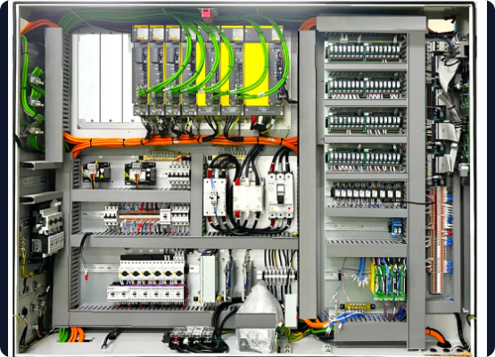
Diferenciais do Sistema
▹
Modos de Operação: Controle manual para testes/contingências e automático regido pelo CLP.
▹
Proteção de Atuadores: Sensor de fluxo evita cavitação e queima do motor da bomba por operação a seco.
▹
Debounce (Anti-Oscilação): Temporizadores retardam acionamentos, filtrando turbulências no fluido e evitando picos de corrente.
▹
Manutenção Preditiva: Contagem interna de ciclos (CTU) de cada bomba para programar manutenções antes da falha.
▹
Gestão de Crises: Intertravamento crítico para bloquear o sistema antes do transbordamento iminente.

Slide 5








Modelagem: Mapa de Entradas (Inputs)
Endereço | Tag (BOOL) | Descrição Funcional
 | Sensor_Nivel_Baixo | Detecta se o tanque atingiu a cota mínima.
 | Sensor_Nivel_Alto | Detecta se o tanque atingiu a cota de trabalho máxima.
 | Sensor_Nivel_Critico | Sensor de emergência (overflow). Deve permanecer inativo.
 | Sensor_Fluxo | Confirma a presença física de água na tubulação.
 | Chave_Sistema_OK | Chave geral de habilitação do sistema.
 | Btn_Bomba (Encher/Esvaziar) | Comandos de operação manual para as bombas.
 | Btn_Reset_Alarme | Botão para limpar a memória de falha crítica.

Slide 6


Modelagem: Saídas e Variáveis Especiais
Saídas Físicas (Coils)
Memórias e Blocos
Bomba_Enchimento: Aciona motor de entrada. Bomba_Esvaziamento: Aciona motor de drenagem. LED_Alarme: Alerta visual de estado crítico. LED_Vazio / LED_Cheio: Indicadores de cota operacional. LED_SysOK: Sistema energizado sem falhas.
Mem_Alarme: Retenção do estado de emergência. Mem_Auto: Sinaliza ciclos automáticos (Encher/Esvaziar). Timers: Retardo On/Off nas bombas para mitigar oscilações mecânicas. Contadores: Registro de desgaste mecânico (contagem de manobras para Q0/Q1).

Slide 7
Lógica de Controle em Diagrama Ladder
1. Sinalização e Status Lógico LEDs de estado baseados em combinações booleanas. O Sistema OK exige a chave geral e a ausência de intervenção de Reset (Rungs 1-3).
2. Controle de Bombas com Debounce Acionamento protegido por intertravamento cruzado (Q0 só liga se Q1 estiver desligada). Sinais passam por TON/TOF antes de energizar e ativam contadores (Rungs 4-5).
3. Gestão de Ciclo Automático Memórias M3/M4 orquestram o ciclo. Exemplo: Enchimento ativado por nível baixo (I0), sem alarme crítico, garantindo autonomia segura (Rungs 6-7).
4. Alarme e Emergência de Software Bloqueio total se houver perda de fluxo (I3) ou detecção de nível crítico (I2). Exige reset físico (I7) para rearmar (Rungs 8-9).

Slide 8




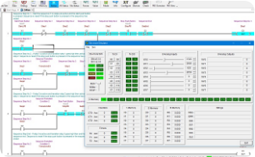

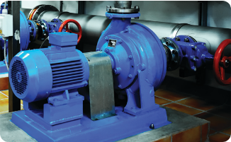

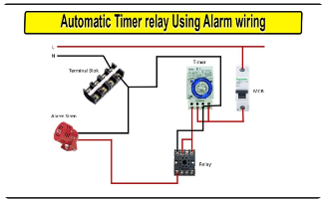
Validação e Simulação (PLC Fiddle)
Sinalização e Fluxo
Intertravamento Físico
Filtro de Oscilação
Comprovação visual da passagem de energia pelas linhas de condição (Tanque Cheio).
Contatos NF opostos garantem que apenas uma bomba opere, evitando curtos hidráulicos.
Blocos TON/TOF introduzem atraso intencional estabilizando leituras de sensores ruidosos.

Slide 9

Discussão dos Resultados
Além do Chaveamento On/Off
O sistema transcende o controle básico. Na Engenharia de Software focada em CPS (Sistemas Ciberfísicos), a coleta primária de dados na borda (Edge Computing) é vital.
4.0
O uso de contadores CTU fornece telemetria base para algoritmos de manutenção preditiva corporativos.
Pilares da Indústria Moderna
Ademais, a priorização da segurança (fail-safe) sobre comandos manuais blinda as instalações contra falhas humanas catastróficas.

Slide 10
Conclusão
A solução projetada é madura e profissional, cumprindo todos os requisitos arquiteturais para sistemas ciberfísicos. O uso do simulador PLC Fiddle validou a eficácia dos intertravamentos, do tratamento de debounce por timers e das salvaguardas rigorosas contra falhas.

Slide 11
Perguntas?
Obrigado pela atenção à nossa apresentação.
Universidade São Judas Tadeu | Engenharia de Software

Slide 12





Image Sources
https://i.ytimg.com/vi/qQoHQ0b-d1U/maxresdefault.jpg
Source: www.youtube.com
https://www.unicornglobalautomations.com/wp-content/uploads/2025/01/Best-Practices-of-PLC-Wiring.webp
Source: www.unicornglobalautomations.com
https://ladderlogicworld.com/wp-content/uploads/2020/10/10_PLC-programming-simulator_FeatureImage.jpg
Source: ladderlogicworld.com
https://www.danfoss.com/media/ymunrdha/pump-interlock-in-booster-pump-controller_1120x747.png
Source: www.danfoss.com
https://i.ytimg.com/vi/xf6bsaSt4SY/maxresdefault.jpg
Source: www.youtube.com

